Slide 1
Composition et modes de fonctionnement des GTCV
Cette presentation a été préparée avec les apports du reseau Mondial des GTCV, les bureaux régionaux de l’OMS et les partenaires.
Finalisée en 2023.
unsplash.com

Slide 2
Vue d’ensemble
Mandat du GTCV
Composition du GTCV
Fonctionnement des GTCV
Ressources supplémentaires/Points à retenir
1
2
3
4

Slide 3
Objectifs d’apprentissage
A l’issue de cette formation, vous serez capable de:
Décrire le mandate d’un GTCV
Examiner les forces et les faiblesses de la composition du GTCV
Evaluer le fonctionnement du GTCV
Developper des strategies pour ameliorer les procedures internes du GTCV

Slide 4
Quels sont les mots clefs que vous associez avec votre GTCV?

Slide 5
Qu’est ce qu’un GTCV?
Un organe constitué d’experts nationaux qui fournissent des conseils techniques et scientifiques au gouvernement (le ministère de la Santé et / ou le PEV) sur la politique, les normes et les pratiques de vaccination
Un groupe consultatif scientifique indépendant.
Les fonctionnaires du Ministère de la santé et l’Equipe du PEV ne devraient pas être des membres principaux. Ils devraient plutôt servir de membre ex-officio.
Notes:
NITAG is not completely independent from govt because it is established by the MoH, members selected by MoH, MoH has input into agenda.
As an independent scientific advisory group, the NITAG should not include the MoH officials and the NIP specialists as core members. They should serve as ex-officio.

Slide 6
Objective and Scope of NITAG Functions
CONSULTATIF
INDEPENDANT
Fondé sur des données probantes
Décision finale prise par les autorités nationales
GTCV n’est pas en charge de la mise en œuvre
Les membres du GTCV conseillent à titre individuel, sur la base de preuves et identifient le besoin de données ou de recherches supplémentaires
Les GTV peuvent émettre des recommandations sur tout sujet concernant les vaccins et la vaccination en général
Notes:
Optimal immunization policies and strategies
Monitoring immunization program impact
Collection of data and information

Slide 7
Composition d’un GTCV

Slide 8
Composition d’un GTCV
Ex-officio
Les membres
Principaux/ de droit
Ex-officio (Agences Gouvernementales)
Liaison (Autres acteurs clés)
SUPPORT TECHNIQUE
Secretariat
président
Liaison
Principaux
Secretariat
Notes:
Code and group the pre and post test forms using random alphabets. Distribute the pre-test form to all participants. Each participant has to keep note of the alphabet code on their form to ensure they receive the same alphabet code form for the later post test.

Slide 9
Les membres principaux
Eligibilité:
10-15 MEMBRES PRINCIPAUX
Des experts chevronnés et crédibles qui exercent en leur nom
Ne doit pas être un employé du ministère de la Santé ou du programme de vaccination
principaux
Notes:
Re 10-15: Critical mass for decision-making
Allows committee to continue functioning if all members are not present (quorum should be defined in advance)
Assists in manageable discussion and decision-making
Minimizes budget to bring members together
Odd number may be useful for tie-breaking
Terms should be staggered (all members should not rotate off committee at the same time)
To avoid expertise redundancy – members must each represent diverse areas of expertise

Slide 10
Le president du GTCV
Critères à prendre en compte :
Peut être nommé dans le cadre d’un processus externe ou choisi parmi les membres principaux
Doit être un expert chevronné et crédible respecté par les membres principaux
Devrait être un leader efficace et un modérateur efficient capable de guider les délibérations
Ne devrait pas avoir de relation de surveillance directe ou indirecte avec le Ministère de la santé et le PEV
Doit conduire les réunions conformément au manuel de procédures internes du GTCV
président
principaux
Notes:
Re 10-15: Critical mass for decision-making
Allows committee to continue functioning if all members are not present (quorum should be defined in advance)
Assists in manageable discussion and decision-making
Minimizes budget to bring members together
Odd number may be useful for tie-breaking
Terms should be staggered (all members should not rotate off committee at the same time)
To avoid expertise redundancy – members must each represent diverse areas of expertise

Slide 11
Les membres principaux
Termes:
SELECTION DES MEMBRES
ROTATION OF MEMBERS
RESILIATION
VOTE OU CONSENSUS
Devraient être nommés par le MS ou un haut responsable du Ministère de la santé dans le cadre d’un processus transparent bien défini.
Durée de service limitée (5-6 ans) avec une stabilité pour assurer la continuité et s’assurer que les mandats de tous les membres n’expirent pas en même temps.
En cas de nombre limité d’experts au niveau national, possibilité de reconduire les membres principaux après une absence du groupe pendant un nombre d’années spécifié (par exemple 2 ans).
Les PON écrites doivent préciser qui a le pouvoir d’amorcer le processus.
Les raisons possibles de la résiliation comprennent: ne pas assister à un nombre spécifié de réunions consécutives, conflits d’intérêts, violation de la confidentialité, etc.
Seuls les membres principaux ont le pouvoir de voter sur les discussions du GTCV.

Slide 12
Le secretariat
Termes:
Agence technique nommée par le ministère de la Santé pour fournir un soutien scientifique
Nécessite une expertise et une expérience substantielles en matière d’immunisation
→ ROLE PRIMORDIAL
Secretariat

Slide 13
Les membres ex officio
Eligibilité:
Membres « en vertu de leur charge »
Les fonctionnaires occupant des postes clés au sein d’organismes gouvernementaux liés à l’immunisation, c.-à-d:
Fonctionnaires du Ministère de la santé (chefs de département, spécialistes)
organismes d’homologation des vaccins,
Laboratoire de contrôle des vaccins,
Programme d’immunisation
Autres ministères de la planification, de l’éducation et des finances
Ex-officio

Slide 14
Les membres ex officio
Termes:
L’adhésion prend fin lorsque le membre cesse d’occuper le poste
Pas de droit de vote lors des délibération du GTCV
Le nombre de membres d’office n’est pas si important, mais devrait être limité aux organismes gouvernementaux qui jouent un rôle dans la vaccination
Ex-officio

Slide 15
Les members de liaison
Eligibilité:
Représentants d’organisations et de sociétés professionnelles, scientifiques et civiles ayant un rôle à jouer dans la vaccination
Représentants des principaux partenaires techniques (OMS, UNICEF)
Termes:
Liaison
L’adhésion prend fin lorsque le membre cesse d’occuper le poste
Sans droit de vote
Le nombre de membres de liaison n’est pas si important, mais devrait être limité aux partenaires qui jouent un rôle dans la vaccination

Slide 16
Les parties prenantes
Gouvernement
Professionels
Universitaires
Industrie
Population générale
Notes:
Stakeholders are involved in the decisions, processes, and/or outcomes of the immunization program.
Role of stakeholders at meetings:
Participate in preparatory discussions
Do NOT vote on final recommendations
May actively participate as
Ex-officio members
Liaison members
Special invitees to meetings

Slide 17
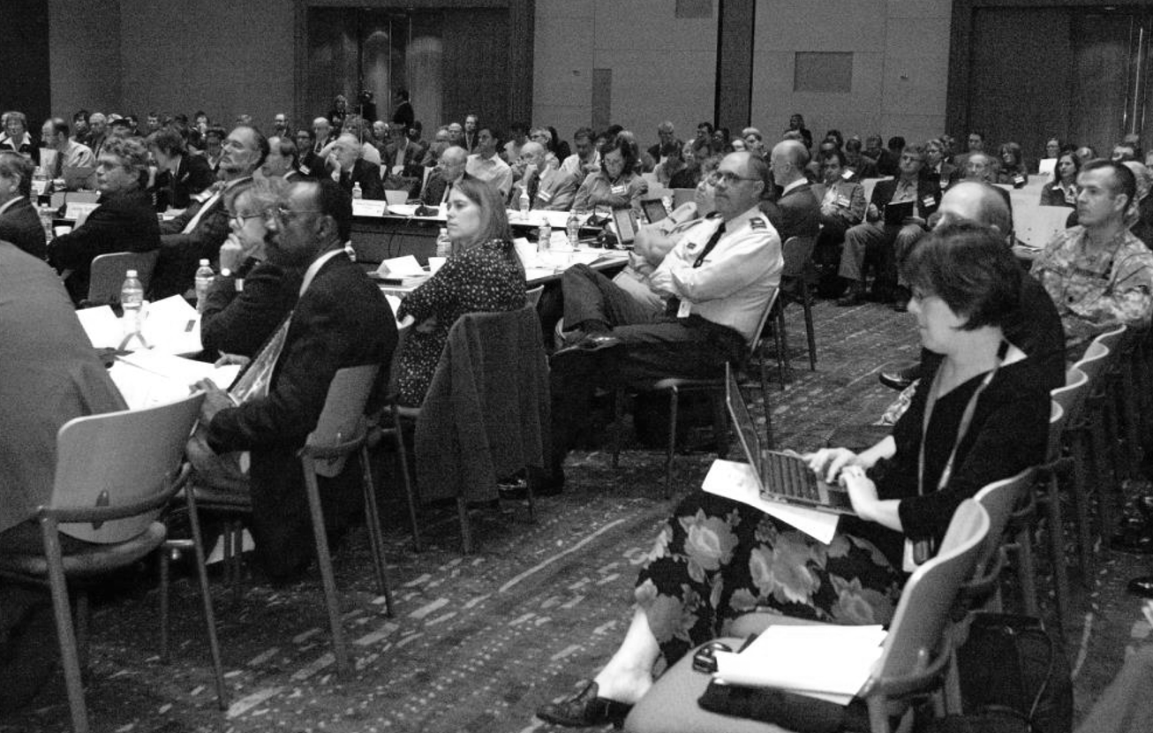
Réunion de l’ACIP (GTCV américain)
1
2
3
4
Les membres principaux
(table intérieure)
1
2
Grand public
Les membres Ex-officio
3
Les membres de liaison et la presse
4
Notes:
Stakeholders are involved in the decisions, processes, and/or outcomes of the immunization program.
Role of stakeholders at meetings:
Participate in preparatory discussions
Do NOT vote on final recommendations
May actively participate as
Ex-officio members
Liaison members
Special invitees to meetings

Slide 18
Examine la composition de ton GTCV

Slide 19
Le fonctionnement du GTCV

Slide 20
La charte ou termes de références
DOCUMENT DECRIVANT LES ROLES ET RESPONSIBILITES, AUTORITE, ET LES PRINCIPALES PARTIES-PRENANTES:
Autorité
Objectif et mission
Devoirs
Organisme/Autorité auquel le comité rend compte
Soutien
Fréquence et durée des réunions, fermées ou ouvertes
Committee termination (if Charter is not renewed)
Composition (de base, d’office, liaison) - y compris les exigences, la durée du mandat
Sous-comités et groupes de travail
Tenue des registres
Regardons plus en détail certains de ces aspects

Slide 21
Meeting Frequency and Format
FREQUENCE DES REUNIONS
Au moins une fois par an, avec une flexibilité pour des réunions supplémentaires au besoin.
REUNION OUVERTE OU FERMEE
Les pays peuvent choisir l’option qui leur convient. Les réunions publiques augmentent la transparence et peuvent améliorer l’acceptation du public, mais peuvent rendre le processus moins efficace.
DROIT DE VOTE
Seuls les membres principaux ont le pouvoir de voter.
Les membres du secrétariat, les membres ex officio et de liaison et les experts invités peuvent contribuer aux discussions mais ne peuvent voter.

Slide 22
Le mode opératoire des GTCV
Avant la réunion
Pendant la réunion
Après la réunion
Ordre du jour défini par le Président selon les besoins du ministère de la santé
Secretariat collecte les documents technique relative aux sujets à l’rodre du jour
Groupe de travail se réunit, discuste et prepare le projet de recommandations
Secretariat envoie l’ordre du jour et les document techniques aux members du GTCV au moins 2 semaines avant la réunion
NITAG members request clarification in advance of meeting
Secretariat prepare le compte rendu de la reunion qui doit être relu et approuvé par les membres 60 jours après la reunion.
Secretariat rédige le projet de recommandations pour le ministère de la santé en s’appuyant sur la decision du GTCV
Ministère reçoit les recommandations, decide de les accepter et de les mettre en application
Président solicite les members pour établir les sujets pour le prochain ordre du jour
Groupes de travail se réunissent et discutent des questions non traitées ou non résolues
Membres déclare intérêts, se récusent en cas de conflits et signe les accords de confidentialité
presentations des Groupes de travail
Discussion, deliberation, requête pour des informations complémentaires
Vote ou consensus sur les recommandations à l’ordre du jour

Slide 23
Établissement de l’ordre du jour
Le président devrait prendre l’initiative
L’ordre du jour devrait comprendre :
Sujets basés sur les besoins du ministère de la Santé
Conférenciers, pour fournir des informations générales
Rapports du ou des groupes de travail
Des questions clairement formulées que le GTCV doit aborder, p. ex. :
« Faut-il introduire le vaccin antirotavirus? »
« Faut-il changer l’âge de la vaccination contre la rougeole ?”

Slide 24
Groupes de travail du GTCV
Composition:
Inclure les membres du GTCV, du secrétariat et les experts invités
Le président du Groupe de travail devrait être membre du GTCV
Roles:
Peut être permanent (p. ex. « immunisation des adultes ») ou ponctuel (p. ex. « grippe pandémique »)
Se réunit plusieurs fois dans l’année (en personne et en ligne)
étudie des questions précises et effectue des examens rigoureux et approfondis des données liées aux vaccins.
Rédige le projet de recommandations que le GTCV doit examiner
Presente les données probantes et le projet de recommandation à l’ensemble du GTCV
Pour en savoir plus sur les groupes de travail, cliquez ici

Slide 25
Les recommandations du GTCV
Les recommandations sont adressées par le GTCV au Ministère de la santé, qui décide de les accepter et de les mettre en œuvre.
PROCESSUS
Consensus OU vote OU les deux
Le secretariat prépare le projet de recommandations pour le ministère, selon les decisions du GTCV
FONDEMENT DES RECOMMANDATIONS
Fardeau de la maladie et épidémiologie Efficacité, efficacité et innocuité du vaccin Impact sociétal et santé publique Approches adoptées dans d’autres pays Rentabilité, abordabilité

Slide 26
ACTIVITE
Quels aspects faites-vous bien?
Quels aspects pourraient nécessiter des améliorations?
FORCES
FAIBLESSES
OPPORTUNITES
MENACES
Quelles opportunités pouvez-vous utiliser pour atteindre vos objectifs?
Quels obstacles rencontrez-vous pour atteindre vos objectifs?
Notes:
Divide the participants into the same groups as earlier. Get participants to individually reflect on each of the points in the activity 2A – 2 and based on their notes, to then discuss it with their groups and present a SWOT analysis of their group (activity 3A - 1). End the activity by getting the participants to reflect and use the gaps identified, to make necessary changes to their charter (activity 3A – 2). Total activity time = 40 mins.

Slide 27
Indicateurs de fonctionnalité
Fondement législatif
ou administratif
1
Ajoutés en 2021
Des termes of reference
2
Une recommandation émise
Politique de déclaration d’intérêts
3
Recommandation adoptée
Par le ministère
5 domaines de compétences
4
* Ces indicateurs ne garantissent pas la fonctionnalité des GTCV mais constituent l’ensemble minimum d’indicateurs pour suivre les progress au niveau mondial.
* Des outils d’evaluation approfondie permettant d’analyser les porcessus, la fonctionalité et la production des GTCV sont disponibles ici
Une réunion par an
5
l’ordre du jour circulé une semaine avant la réunion
6
Notes:
A functional NITAG has been defined as one that meets all of the six following process indicators agreed upon in 2010 by WHO and its partners

Slide 28
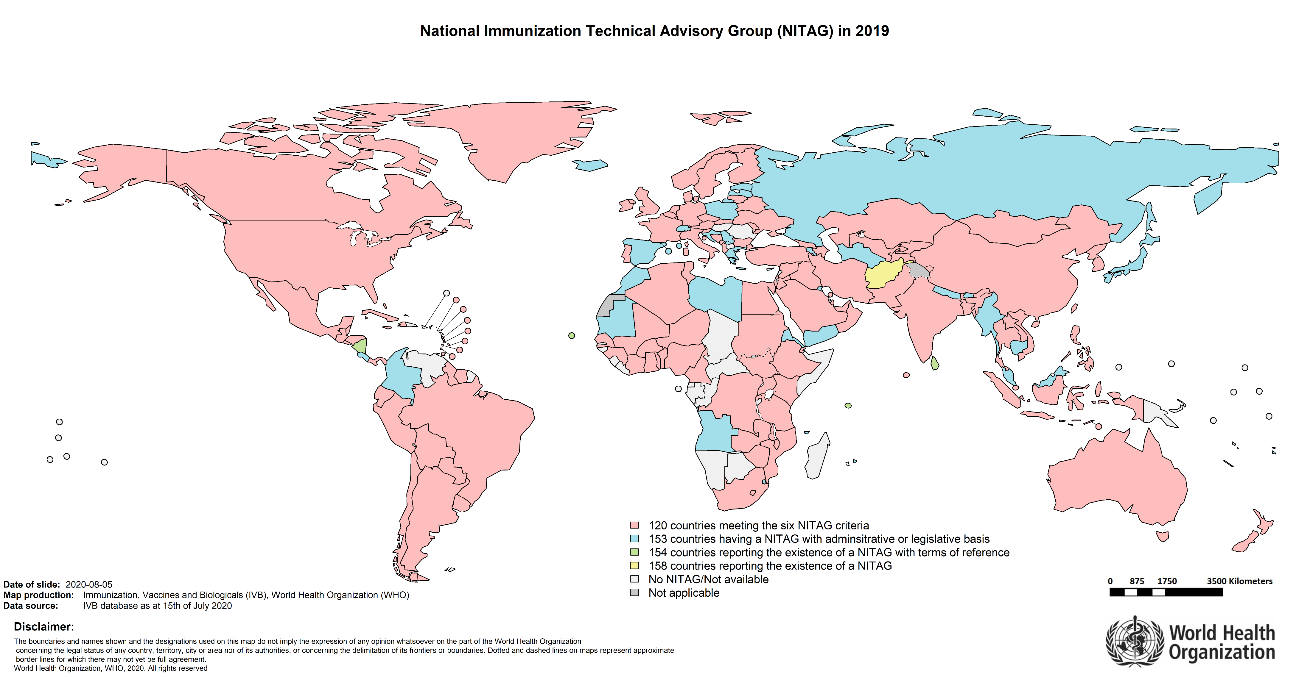
Est ce que votre GTCV rempli les 6 critères?
Données 2019
Notes:
A functional NITAG has been defined as one that meets all of the six following process indicators agreed upon in 2010 by WHO and its partners

Slide 29
Le reseau Mondial des GTCV
La mission
Les activités
Les membres et l’adhésion
Partager les informations, les expériences et les bonnes pratiques entre GTCV
Veiller à ce que les documents et les conseils élaborés soient pertinents
Informer l'OMS et les partenaires des besoins et des priorités
Rencontre en personne
Webinars
Courrier mensuel
Examen des outils et documents
Les pays sont membres (pas une personne)
Tous les GTCV peuvent adhérer sans frais
Envoyer un courrier d’intérêt en désignant deux points focaux au secrétariat du réseau
A
B
C
D
Notes:
A functional NITAG has been defined as one that meets all of the six following process indicators agreed upon in 2010 by WHO and its partners

Slide 30
Conclusion et points à retenir
Les GTCV sont des groupes consultatif scientifique indépendant.
La composition du GTCV comprend:
Les membres principaux (experts de divers domaines d’expertise)
Les membres ex-officio (agences gouvernementales) et
Les membres de liaison (autres parties prenantes).
L’appui technique est fourni par le Secretariat
Les fonctions et processus du GTCV doivent être formalisés
Les GTCV doivent viser à répondre aux 6 indicateurs d’un GTCV qui fonctionne bien
Notes:
Encourage participants to share their takeaways and to ask any further queries they might have

Slide 31
Ressources complémentaires
modules de formation pour mettre en place un GTCV
Cette page donne accès à des modules de formation, des études de cas et d’autres documents de référence:
Guide opérationnel pour les GTCV
Article de Philippe Duclos pour guider à l'tétablissement d'un GTCV
forumulaire de déclaration d'intérêt
formulaire d'accord de confidentialité

Slide 32
Merci pour votre écoute!

